Slide 1
アウトドアの最適解はミニマル
無駄の無いアイテムでアウトドアを楽しむ
モノは減らし行動量を増やすのが未来型
Notes:
【ポイント】
・ミニマルの意味も分かりやすく解説「可能な限り少なく」
・「モノは減らし行動量を増やす」の部分にマーカー

Slide 2
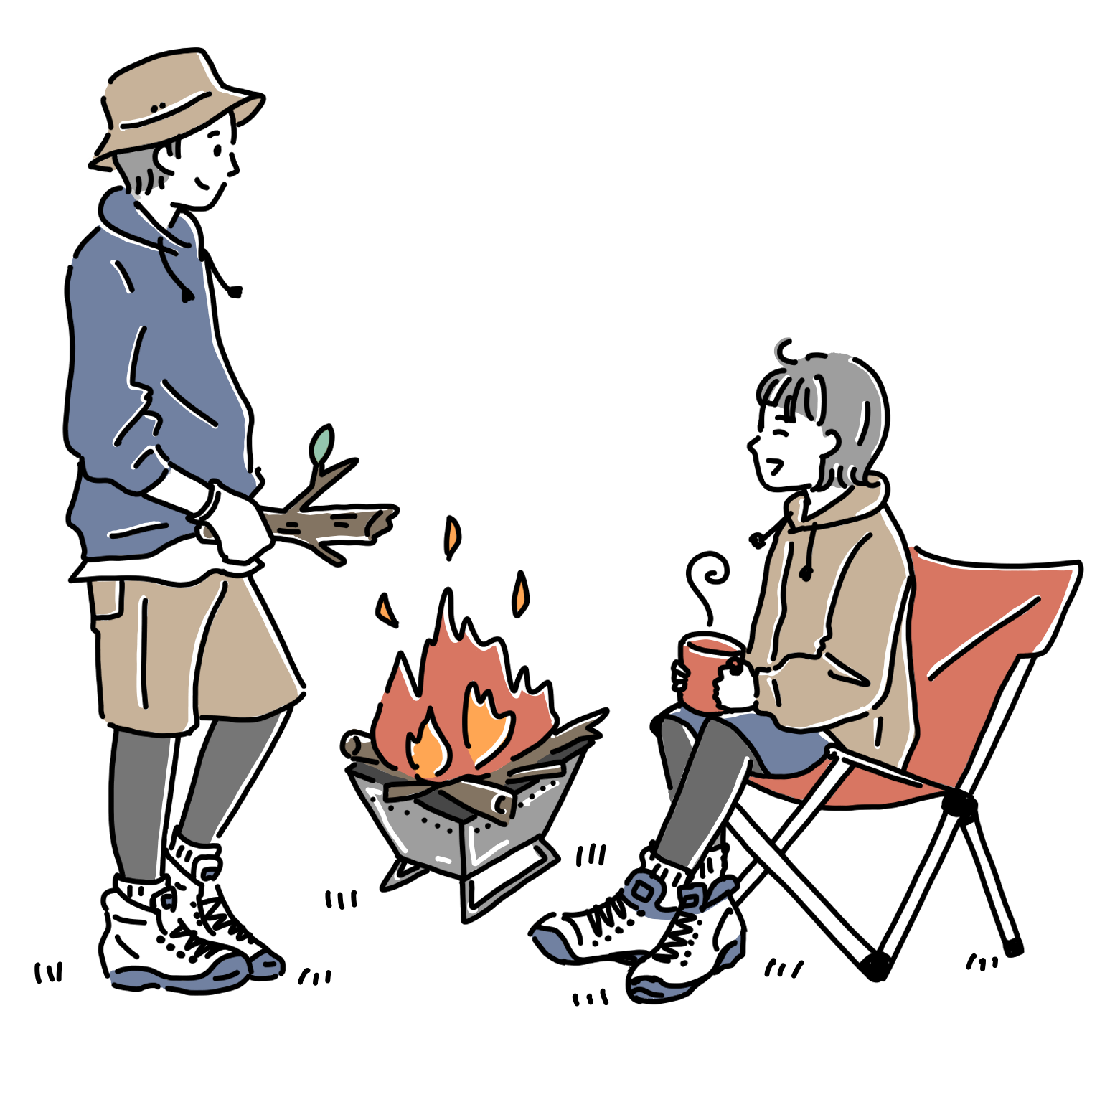
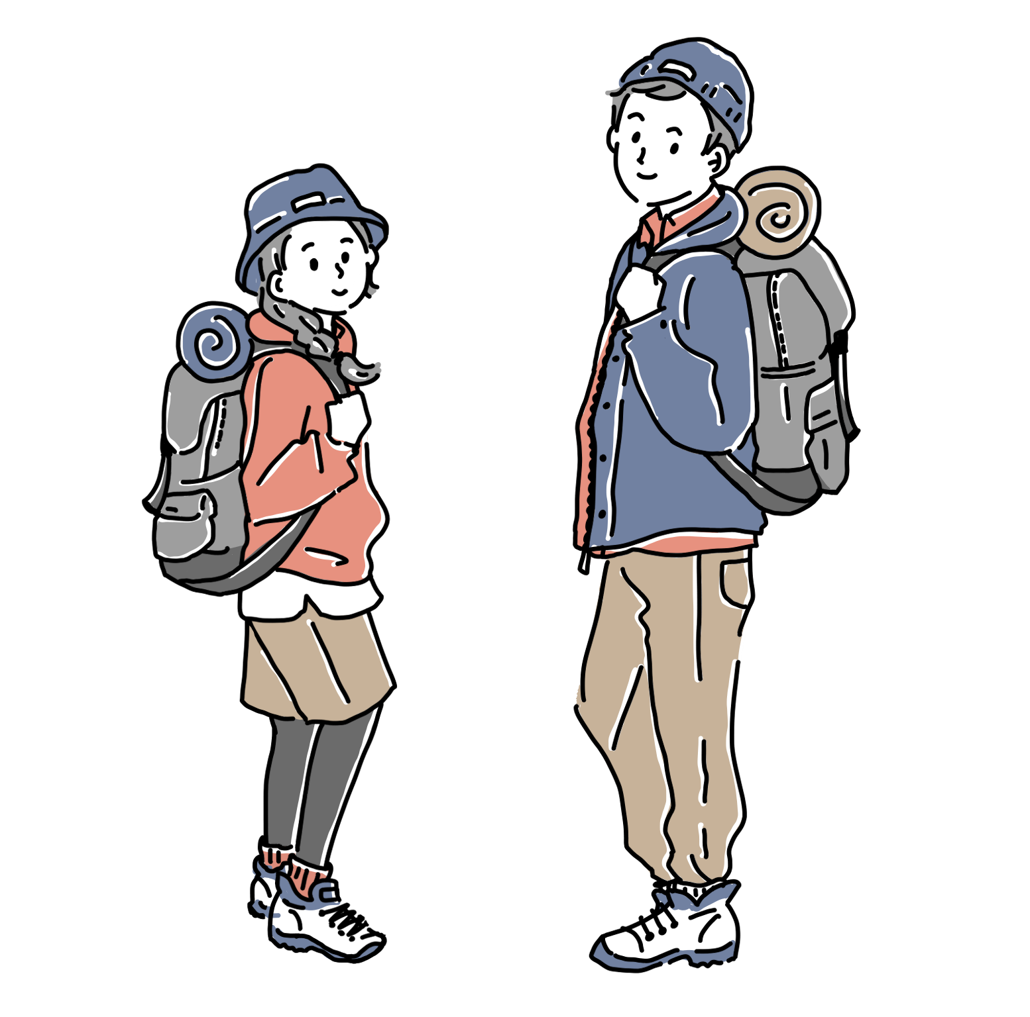
ULキャンプと登山は相性最高
アウトドアを極めるなら荷物は最小限が最適解

Slide 3
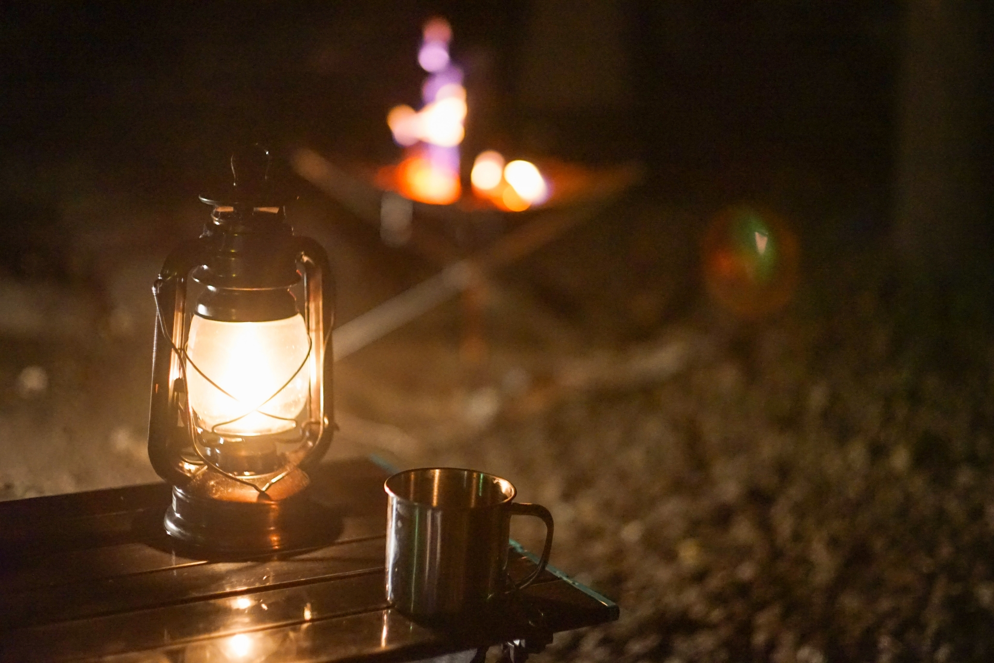
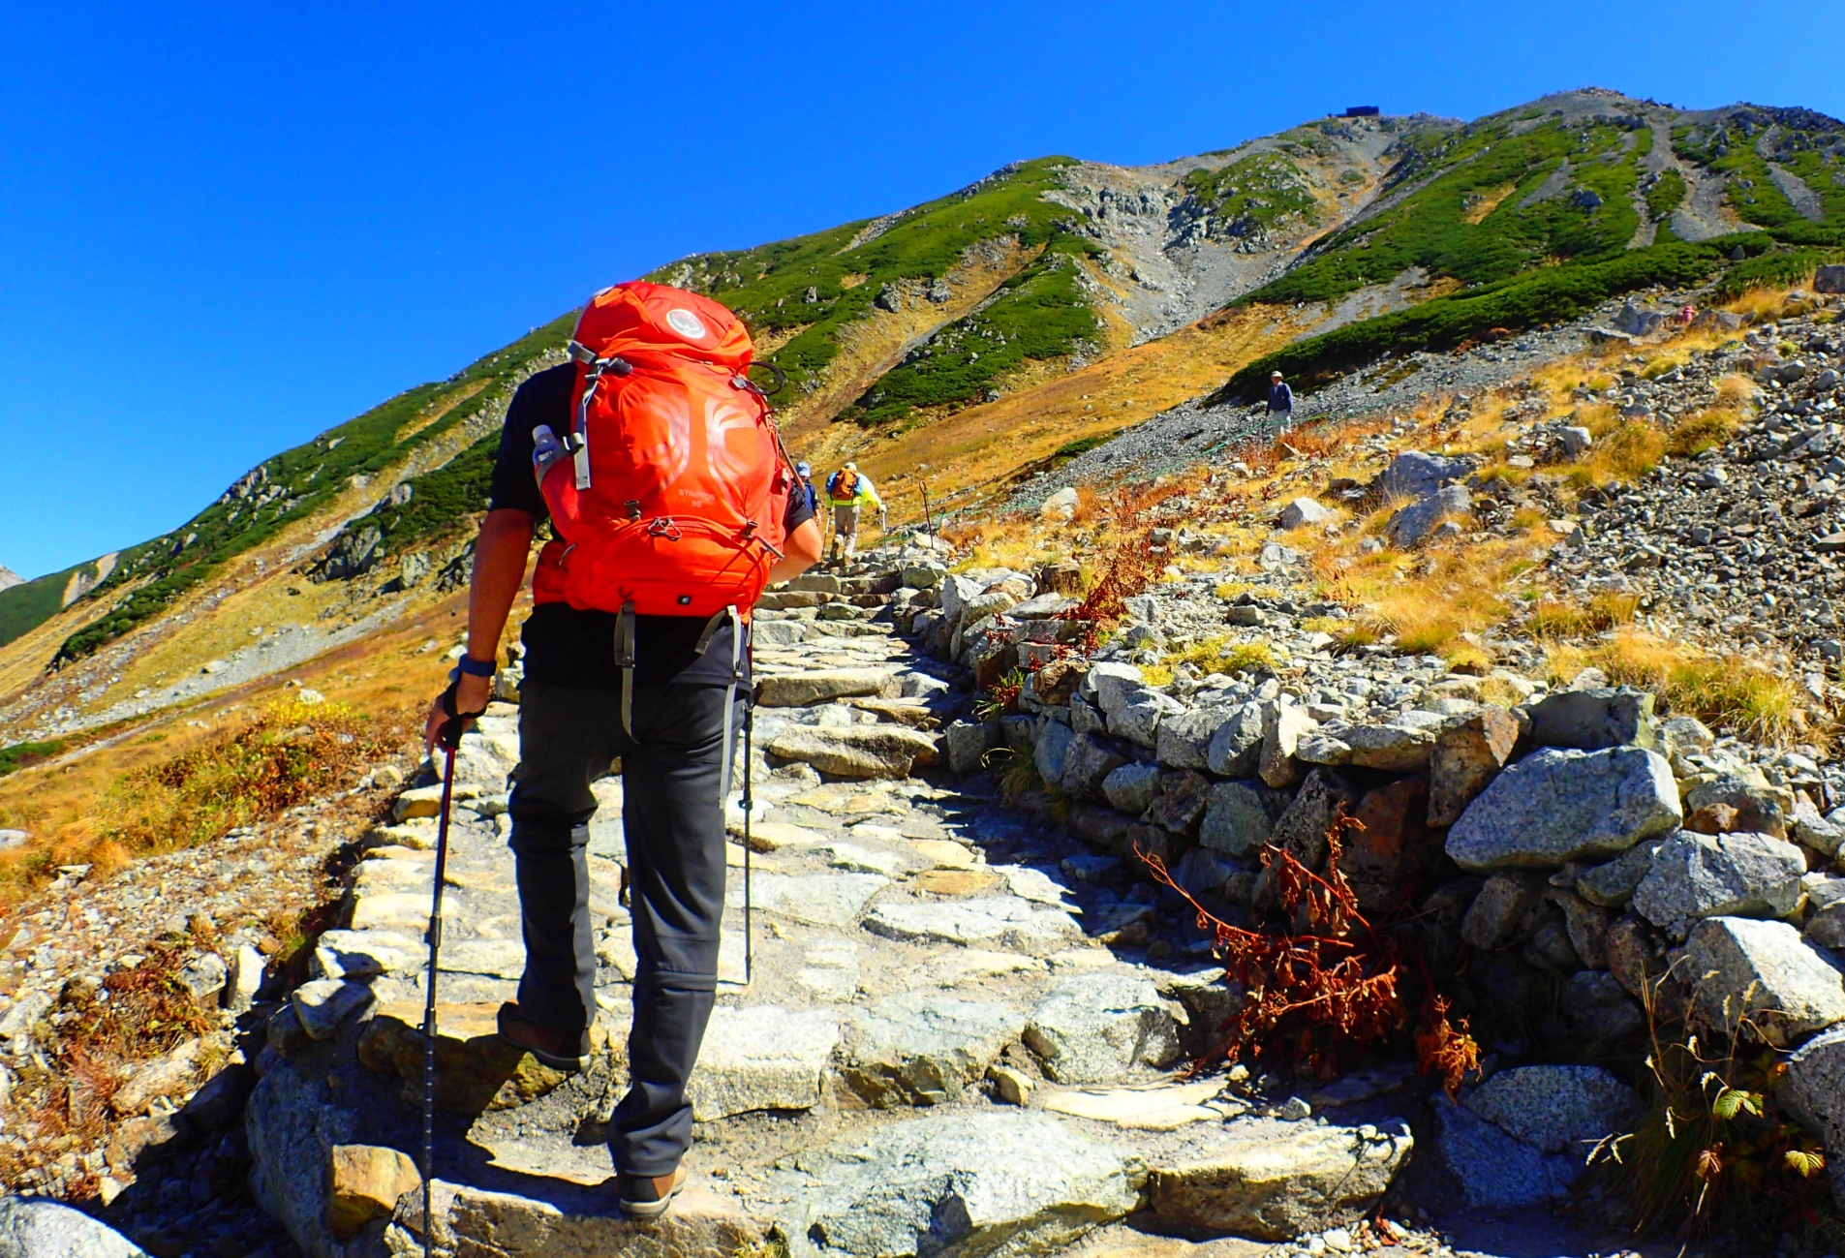
ULキャンプと登山の共通点
答え：ザック1つで楽しめる

Slide 4
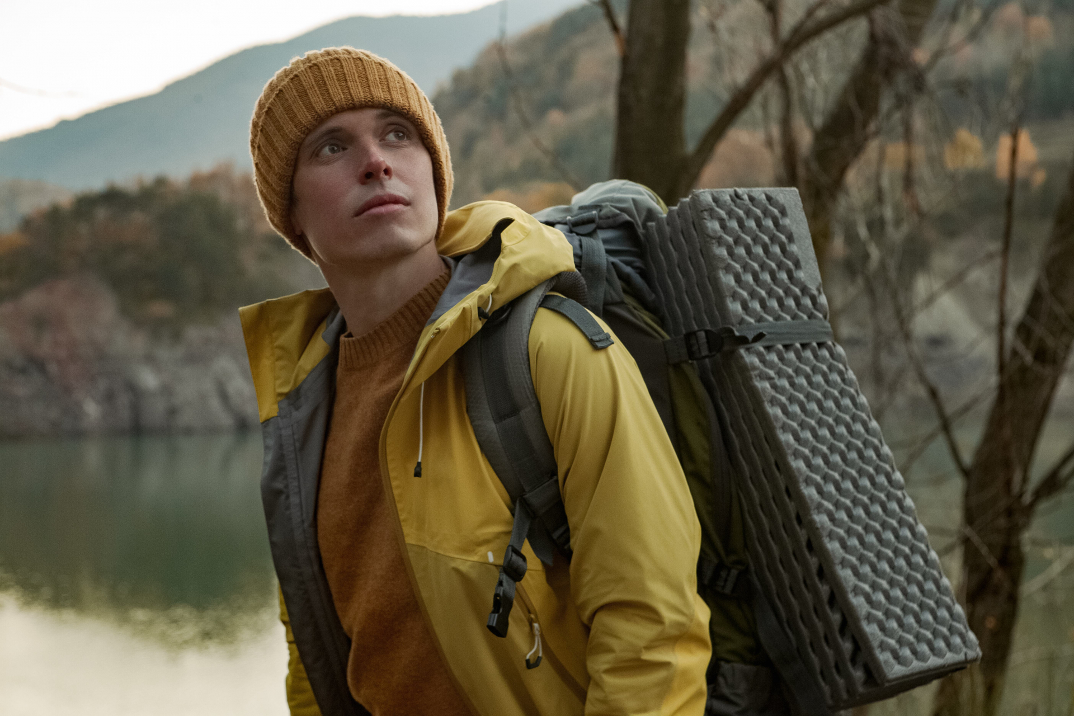
ウルトラ・ライト(UL)キャンプとは
ULスタイル
必要最小限の道具をザック1つにまとめて
キャンプを楽しむスタイル
ポイントは登山装備に道具をプラスすれば
キャンプスタイルに

Slide 5

ULキャンプの鉄則
ULキャンプ道具
ザックは30～40L程度
道具は軽量を重視
コンパクトな道具選び
外付けも活用
収納袋は最低限に
重量は10kg未満に

Slide 6
目次
ULキャンプと登山は相性最高
ULキャンプと登山の共通点
ウルトラ・ライト(UL)キャンプとは
ULキャンプの鉄則

